Slide 1
指标编写
2017年07月

Slide 2
内容简介
新建指标
指标编写
指标测试
使用指标

Slide 3
1.1
新建指标
--------------------------------------------------------------------------------------

Slide 4
新建指标
考虑市场行为的各个方面,建立一个数学模型, 通过数学模型得出一个实质的数字。
这个数字叫指标值。指标值的具体数值和相互间关系,直接反映市场所处的状态,
为我们的策略行为提供指导方向。策略不仅可以使用X-Quant提供的样例指标
（MA、MACD等），还可以根据自己的数学模型，在X-Quant中建立适合自己
的技术指标。

Slide 5
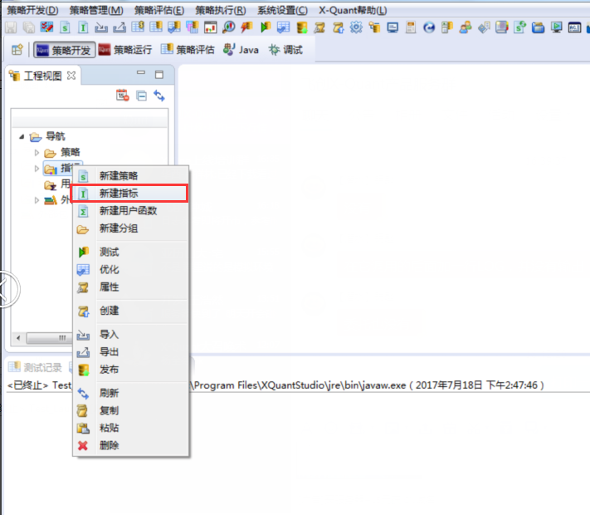
新建指标
在“工程视图” 单击鼠标右键， 选择“新建指标”即可打开“新建指标”界面。

Slide 6
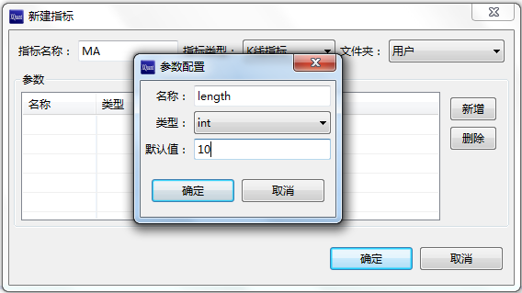
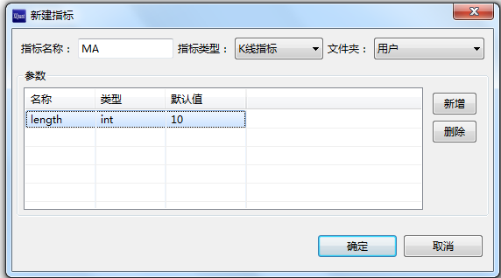
新建指标
1、指标类型，根据计算周期不同分为“K线指标”和“快照行情指标”两类。
2、点击新增按钮后弹出参数配置窗口，在此窗口对参数进行定义。
3、参数配置完成后，可以在列表中查看参数信息。
4、完成新建后自动将指标主体代码以及配置参数创建完毕，用户在指标代码中补充详细逻辑处理即可。

Slide 7
2.1
指标编写
--------------------------------------------------------------------------------------

Slide 8
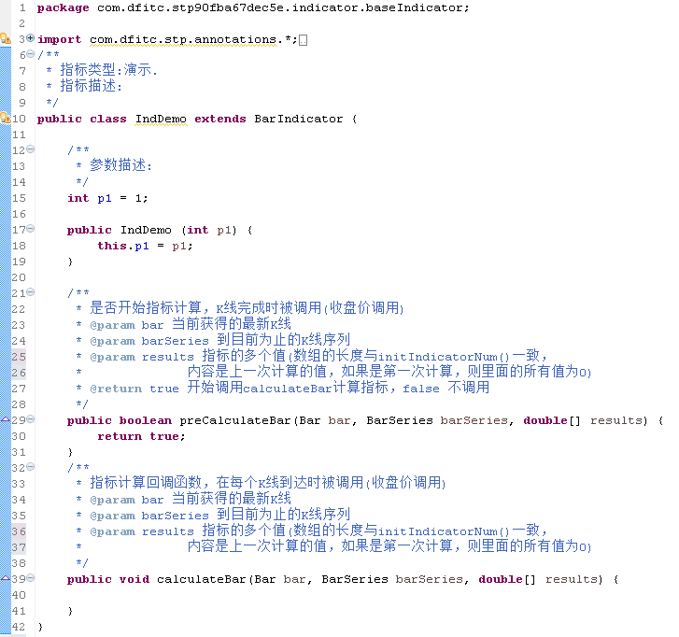
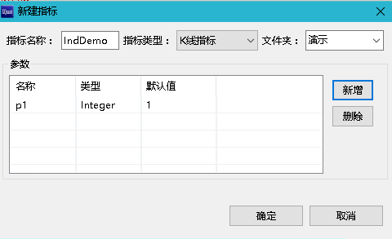
指标编写
指标代码
新建指标

Slide 9
指标编写
预处理：preCalculateBar()/preCalculateMD()
指标计算：calculateBar()/calculateMD()
初始化指标返回值数量：initIndicatorNum()
当该方法返回true的时候，才会调用calculateBar()/calculateMD()；常用于历史数据尚未存储足够、或者调用其他指标时
指标核心计算逻辑写在该方法中，其中指标可以包含多个返回值，当返回值数量大于1时，需要通过initIndicatorNum()进行设置。Results[0]为第一个返回值
根据指标值返回数量进行设置，如果指标需要包含3个返回值，则将方法中return关键字后的数字修改为3即可。如果返回值数量大于1且没有覆盖此方法，会在测试或者运行中抛出异常ArrayIndexOutOfBoundsException

Slide 10
3.1
指标测试
--------------------------------------------------------------------------------------

Slide 11
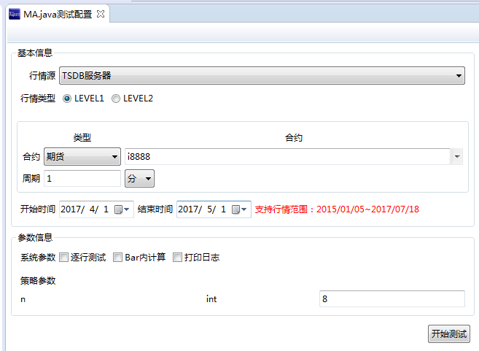
指标测试
测试配置

Slide 12
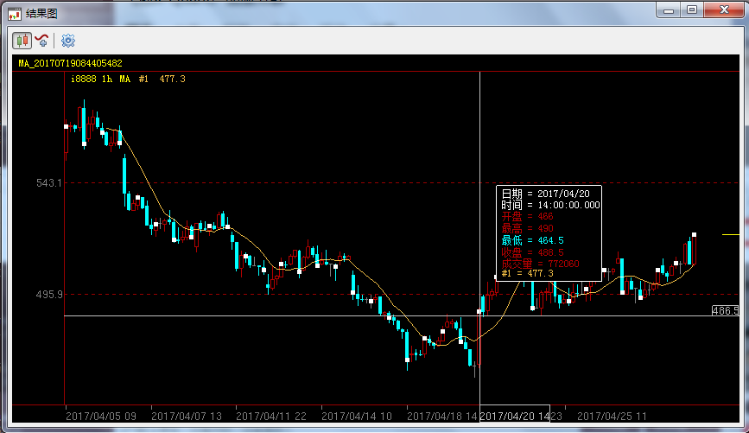
指标测试

Slide 13
4.1
使用指标
--------------------------------------------------------------------------------------

Slide 14
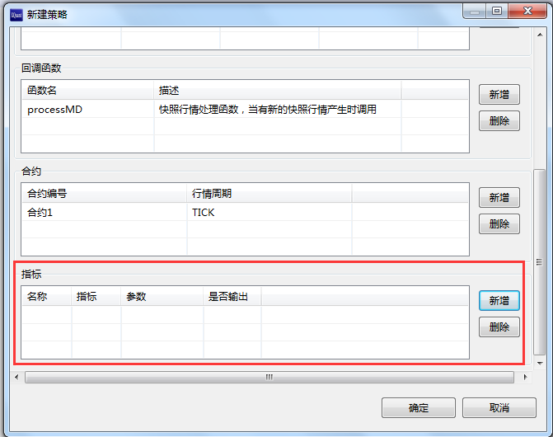
使用指标
新建策略时，在指标部分，点击“新增”，打开指标配置界面。

Slide 15
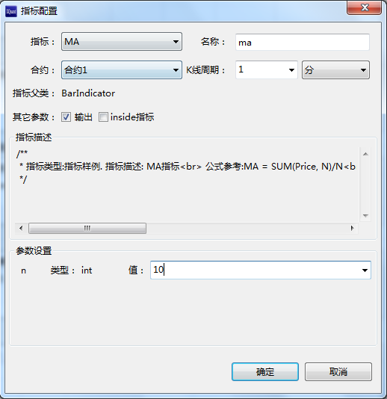
使用指标
1、选择指标，定义指标名称、合约及指标周期。
2、设置其他参数。输出，表示指标值在策略执行时是否在前台输出显示；inside指标表示是否实时计算，勾选后在k线未结束时，也会计算最新指标。
3、简要说明指标的功能及公式，可以自定义。
4、有些指标实例化时需要传入参数，在此就可以设置参数值。

Slide 16
使用指标
初始化指标

Slide 17
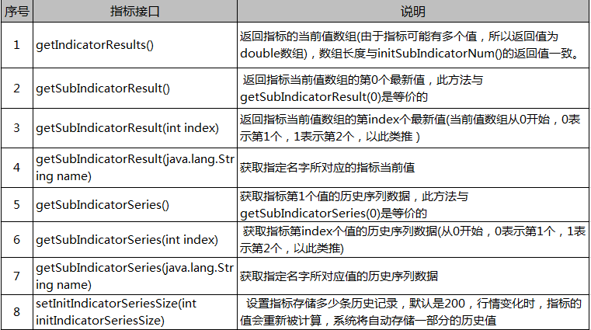
使用指标
指标类继承自com.dfitc.stp.indicator.Indicator，因此在在api文档中查询时，可以在此类当中查找一些常用的方法及说明，部分常用方法如下。

Slide 18
谢谢聆听

